Slide 1
Муниципальное бюджетное дошкольное образовательное учреждение детский сад № 29 г. Кузнецка
«Нетрадиционные формы организации непрерывной образовательной деятельности по формированию элементарных математических представлений дошкольников»
Подготовила:
Шкурина Ирина Владимировна
2021

Slide 2
«Сделать серьезное занятие для ребенка занимательным - вот задача первоначального обучения» К.Д.Ушинский

Slide 3
Цель нетрадиционных форм организации НОД по ФЭМП
увлечь творчеством
заинтересовать обыденным

Slide 4
Формиро
Нетрадиционные формы НОД
Занятия-квесты
Занятия-путешествия
Занятия-сомнения
«Следствие ведут знатоки»

Slide 5
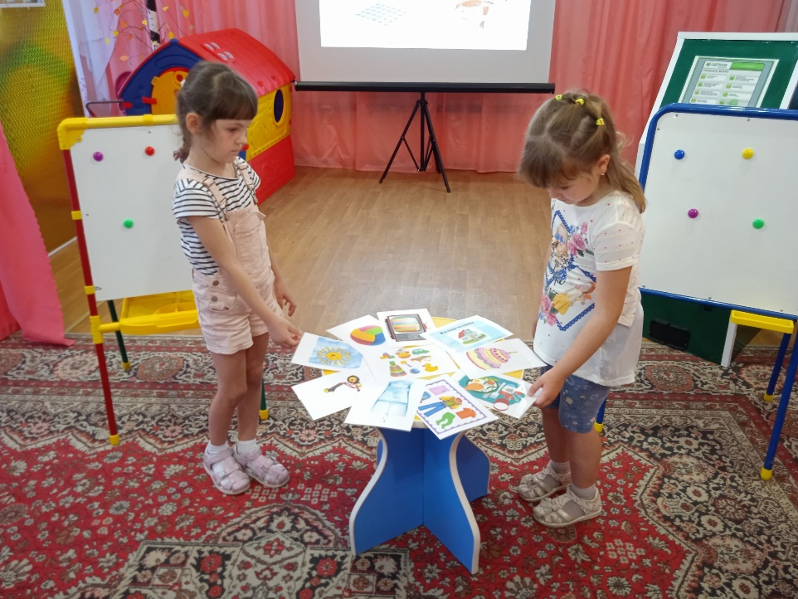
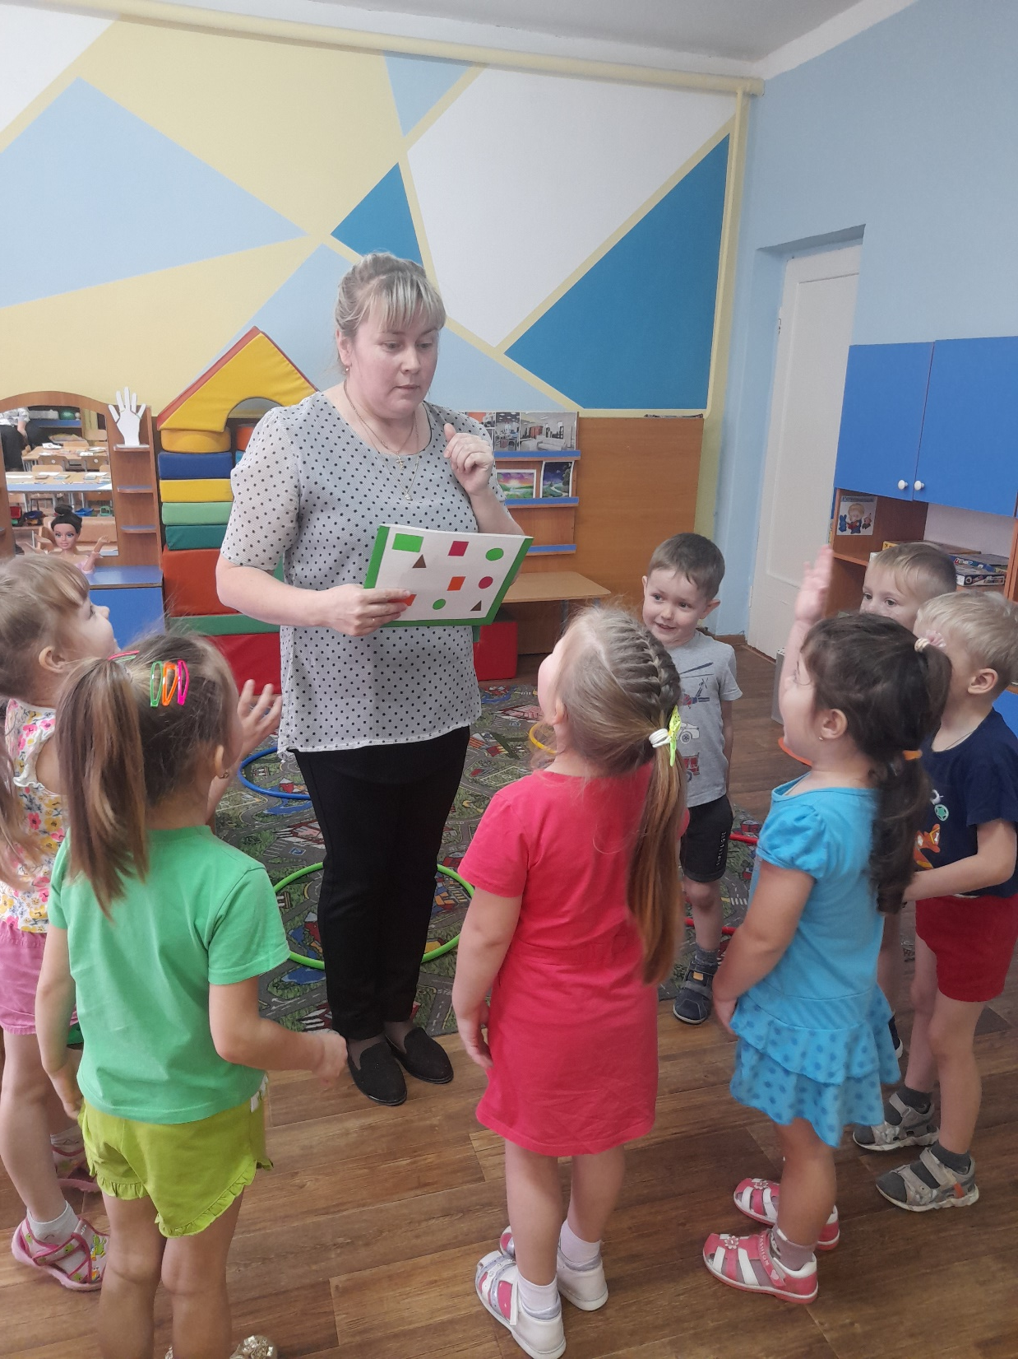
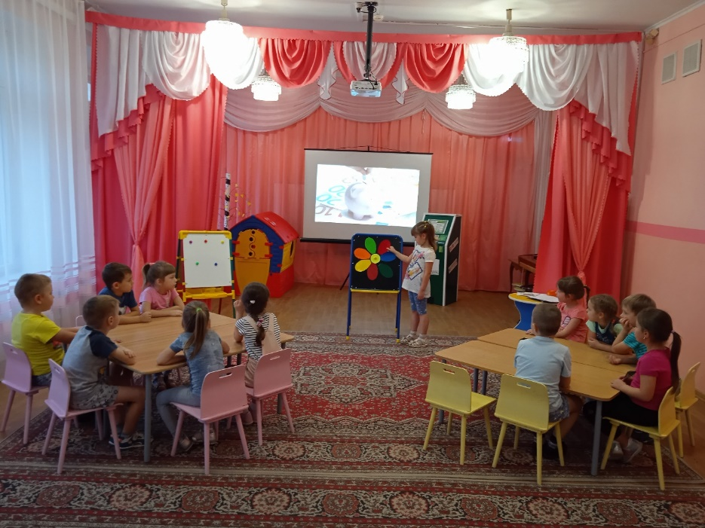

Slide 6
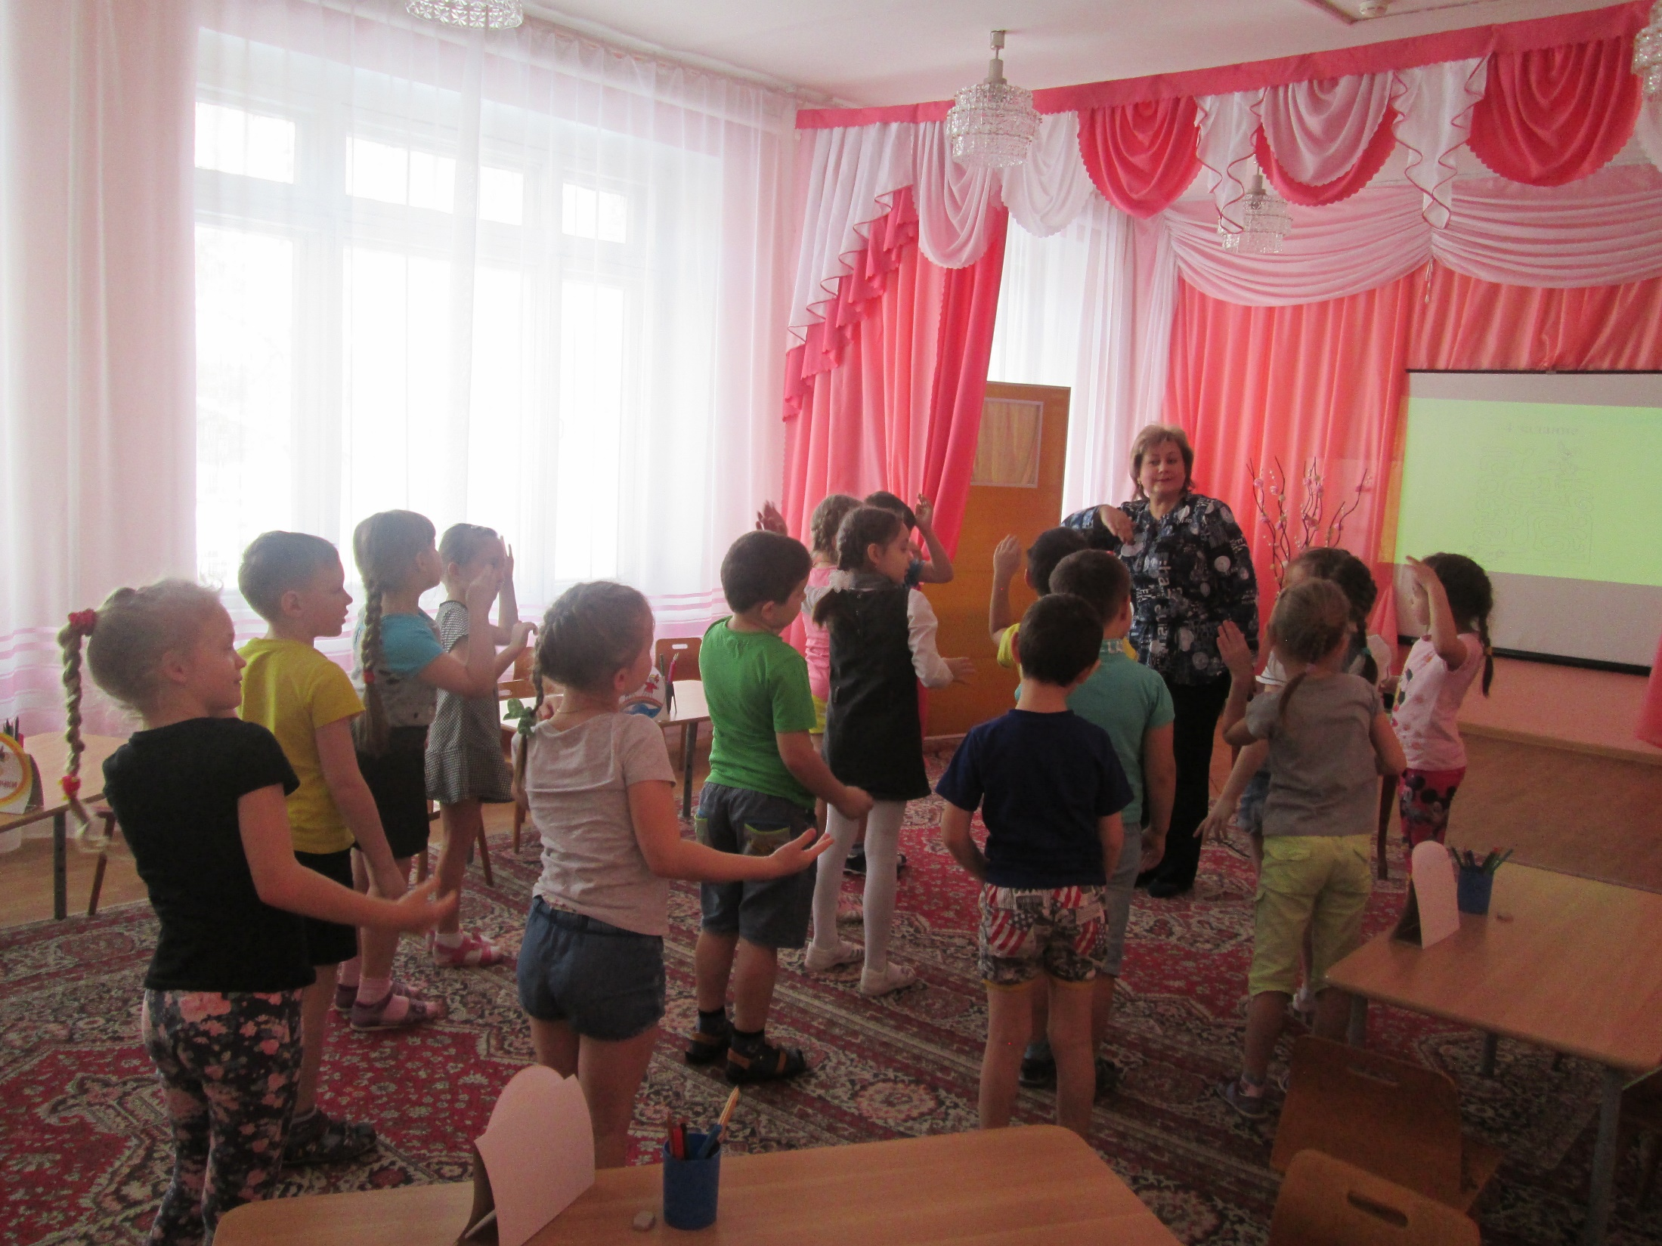

Slide 7
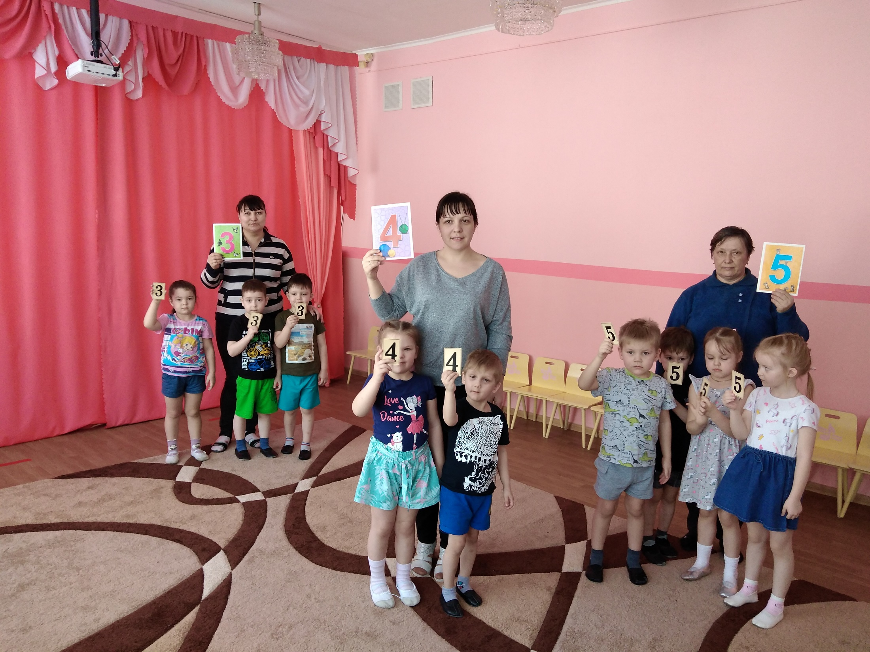

Slide 8
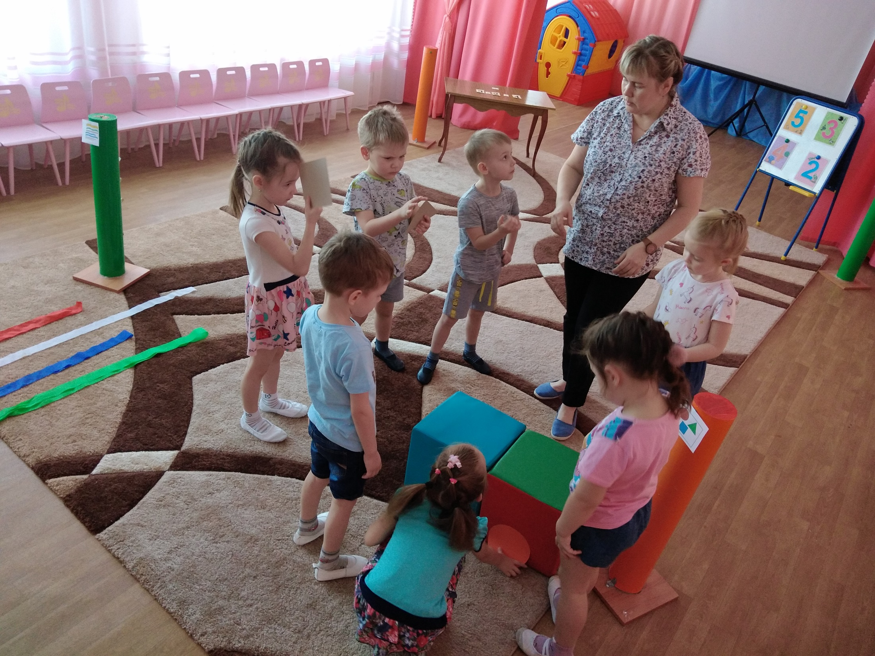
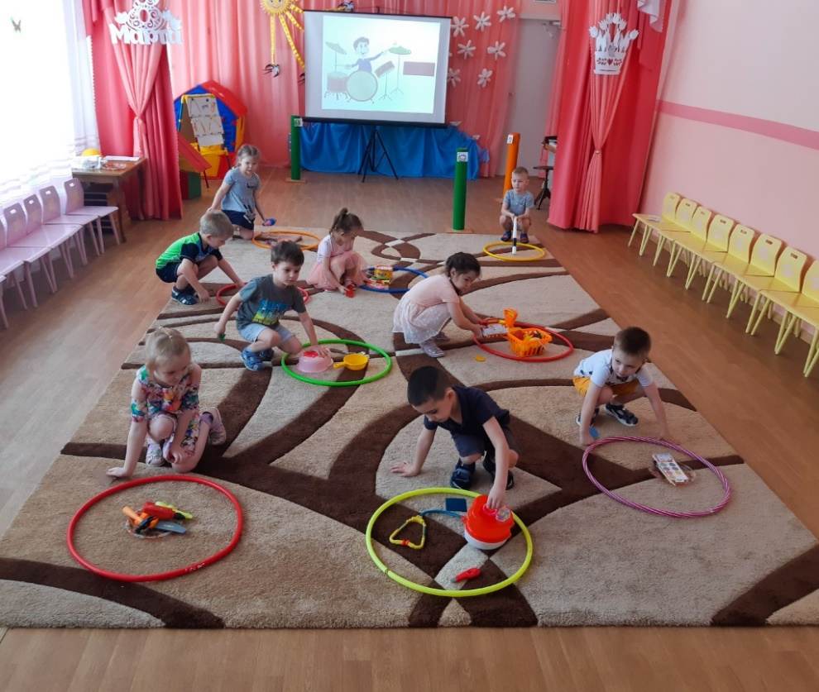
Квест ‒ это увлекательная приключенческая игра, где группа детей, перемещаясь по точкам, выполняет различные математические задания: арифметические и геометрические головоломки, игры, лабиринты

Slide 9
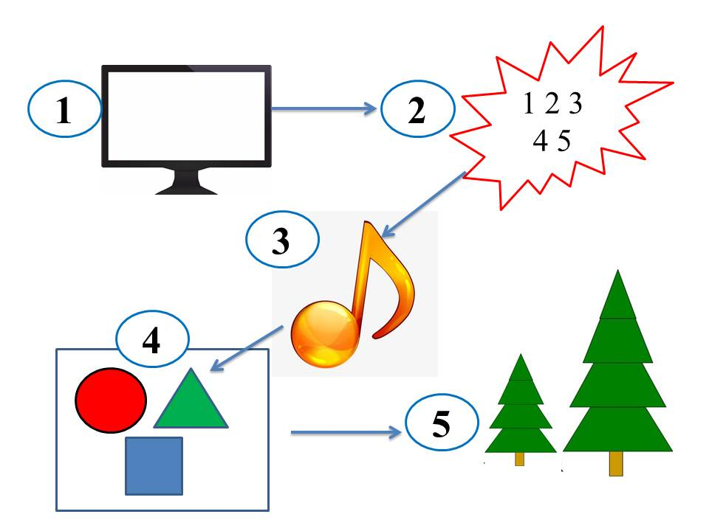
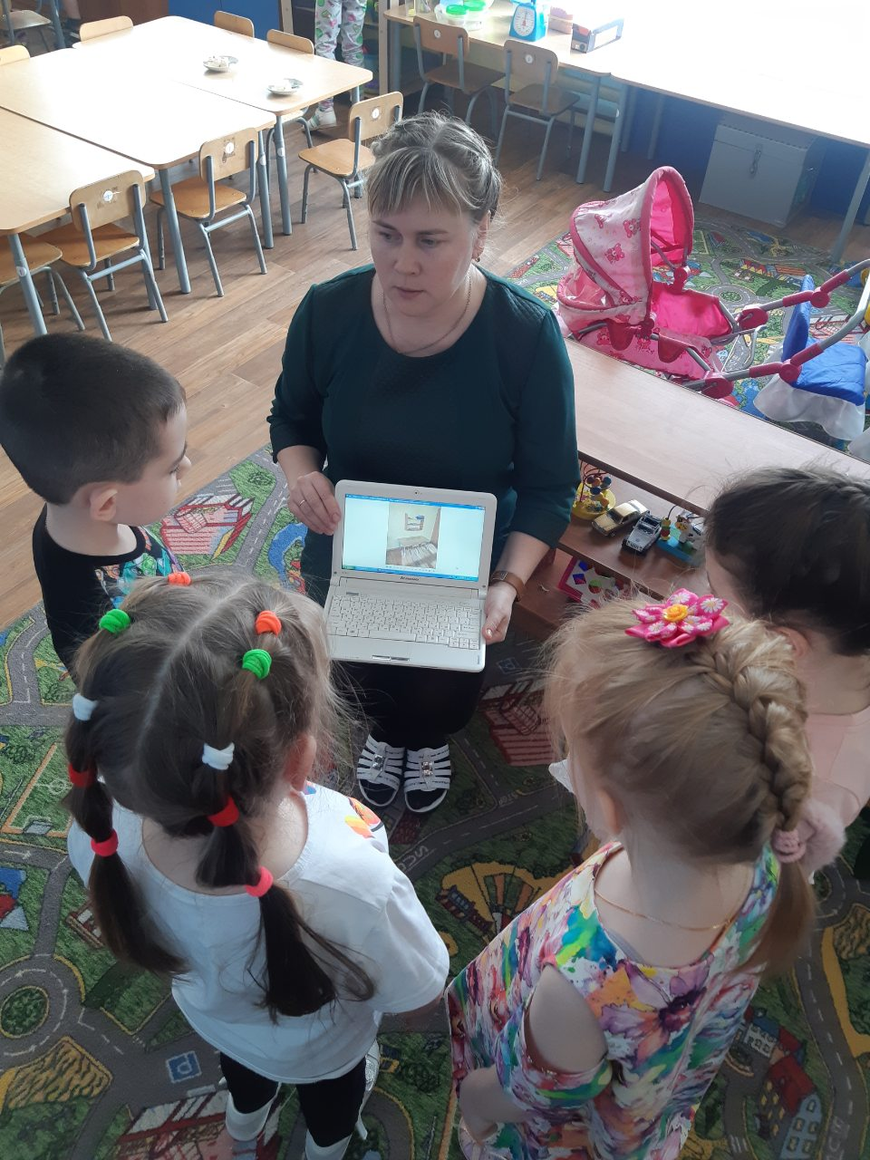

Slide 10
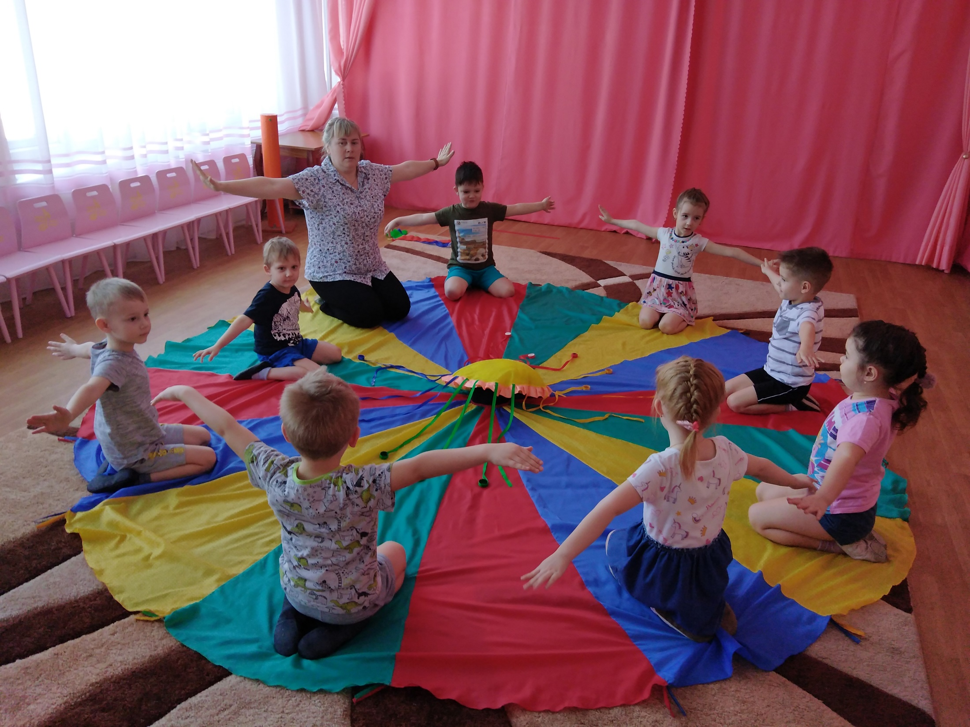
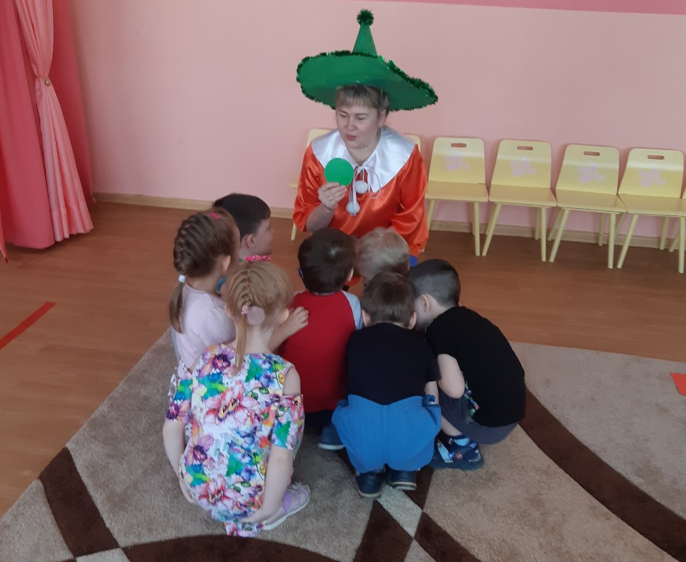
Занятие-путешествие – это один из способов восприятия пространства и времени, осмысления окружающего мира, места в нем. Ребенок получает возможность решить множество проблем без утомления, перенапряжения, эмоциональных срывов. Все происходит легко, естественно, с удовольствием, а главное, в ситуации повышенного интереса.

Slide 11
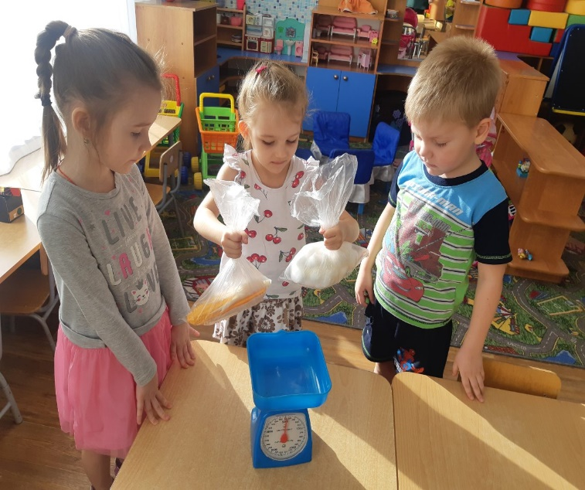
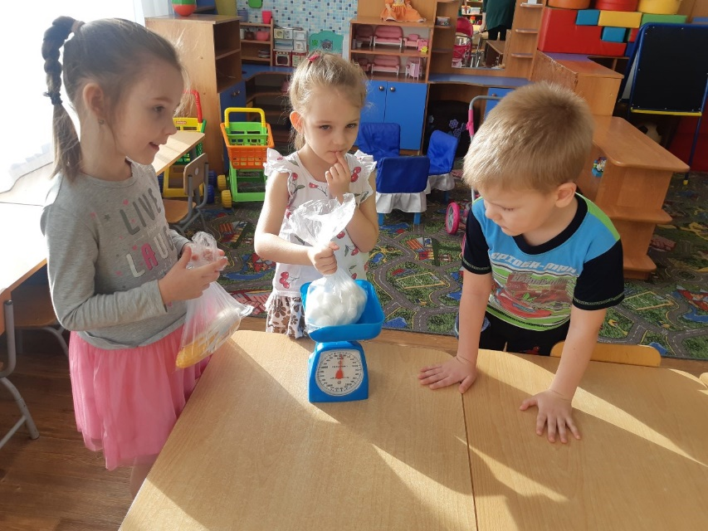
Занятия-сомнения поиск истины через экспериментирование

Slide 12
«Следствие ведут знатоки» – работа со схемой, картой с детективной сюжетной линией

Slide 13
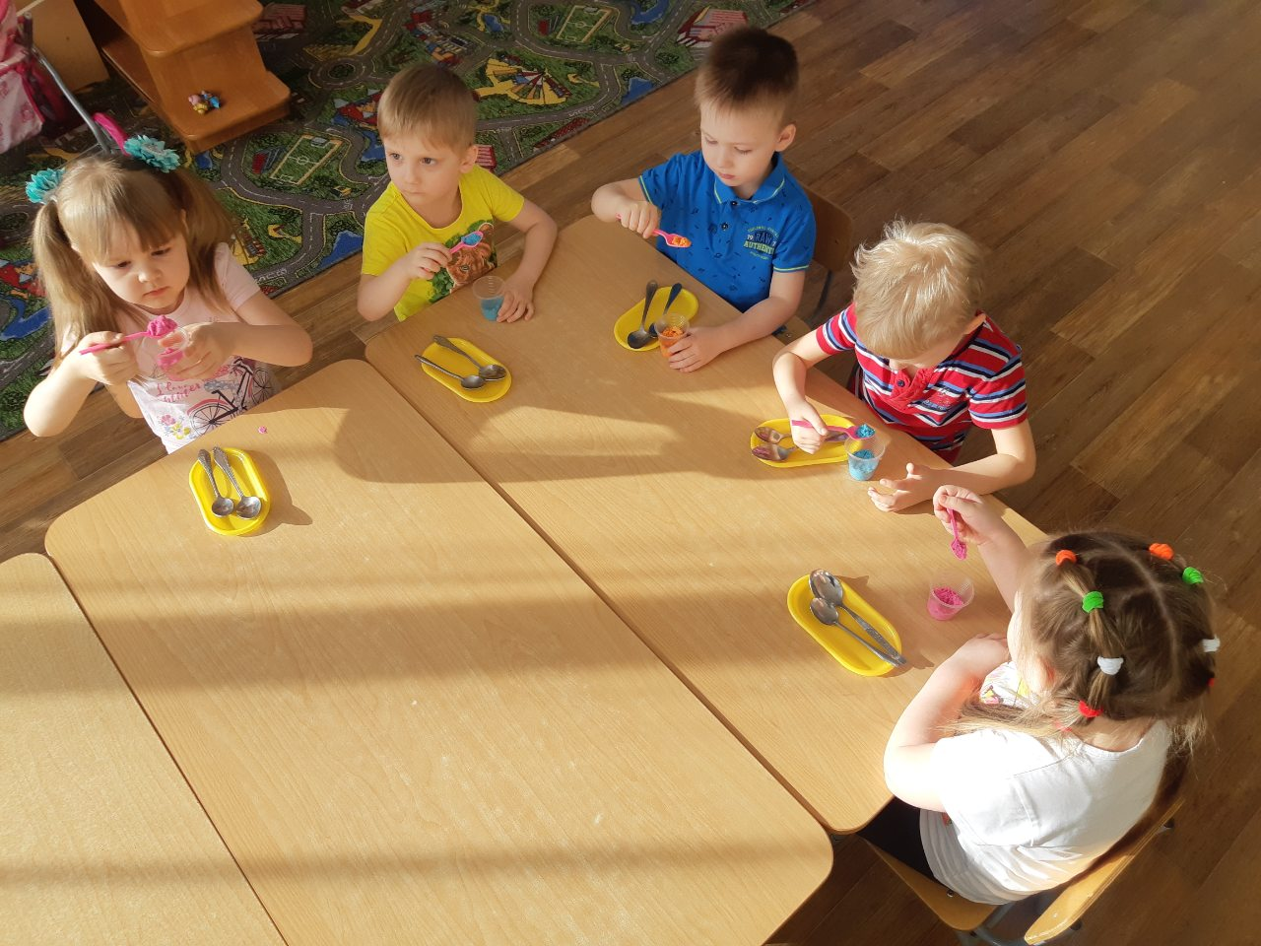
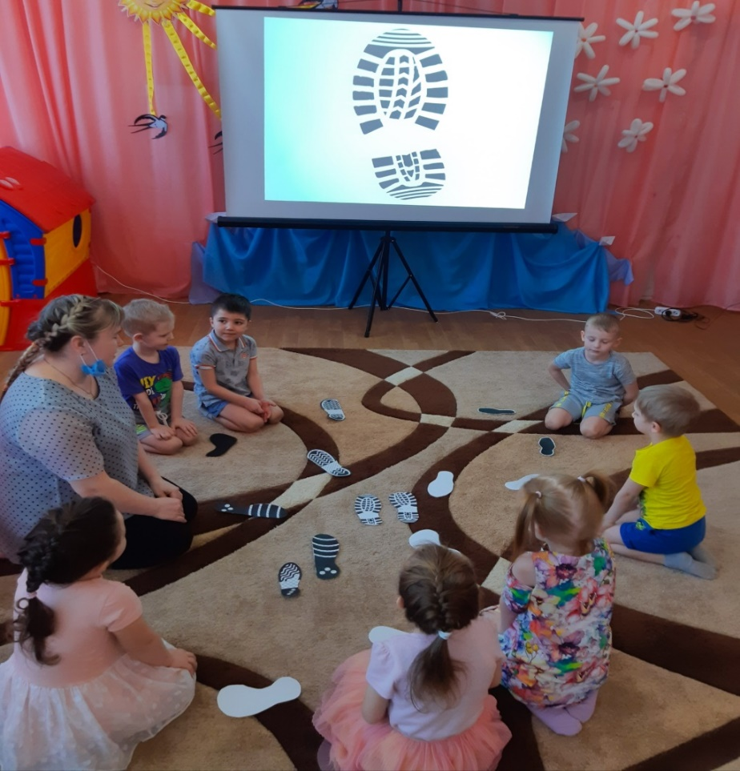

Slide 14
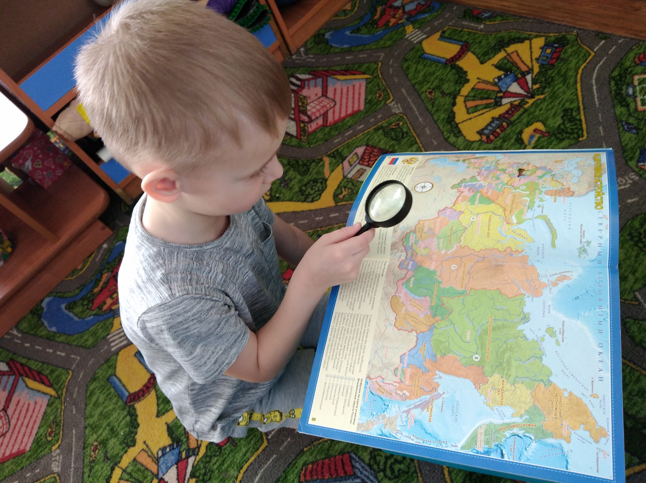

Slide 15
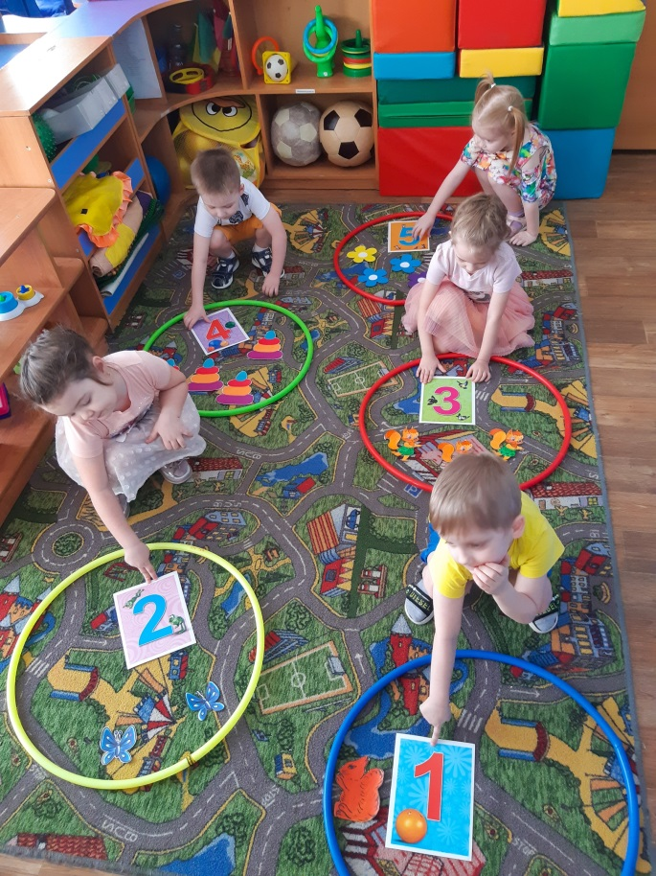

Slide 17
Спасибо за внимание!
Дайте ребенку радость познания, радость преодоления трудностей, научитесь ждать ответа от него, переживать вместе с ним счастье интеллектуальной победы
Ш.А. Амонашвили

